Slide 1
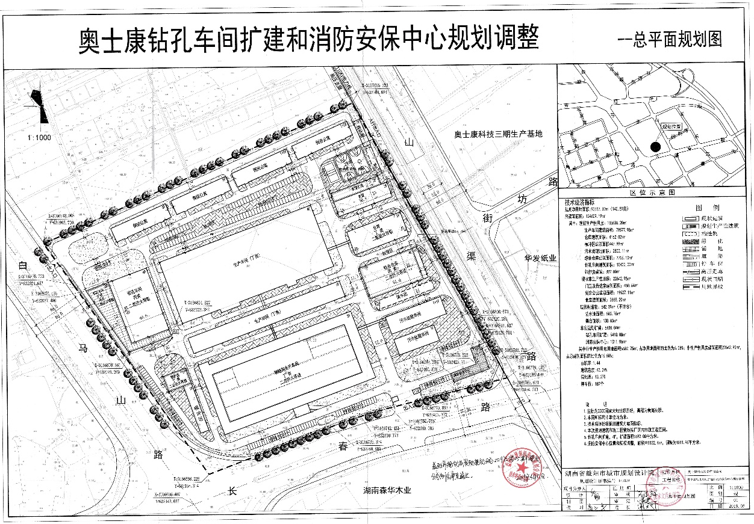
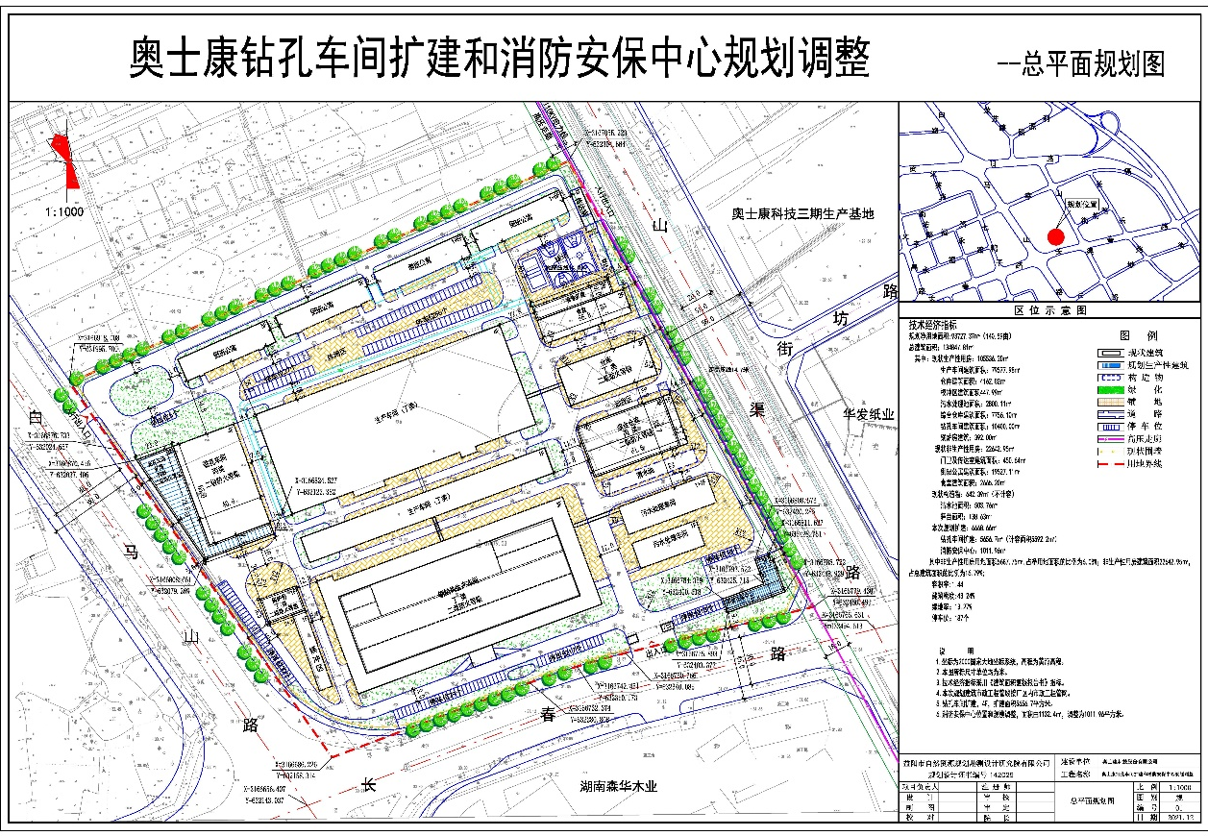
公 示
奥士康科技股份有限公司钻孔车间扩建项目规划方案进行局部调整，已于2021年12月31日向我局提出方案调整申请。
经益阳市自然资源和规划局直属一分局2022年第1期分局例会审查，拟同意该调整方案（详见下侧附图）。
主要调整内容如下：对奥士康钻孔车间扩建部分面积进行变更，面积由5418.08㎡调整为5656.7㎡（共增加238.62㎡）。
现将该规划方案予以公示，公示时间：2022年1月14日-2022年1月24日，相关单位及个人对此调整方案如有异议，请在公示期内向我局提出，逾期未提出，视为无异议。
特此公示！
联系单位：益阳市自然资源和规划局直属一分局
地址：益阳市资阳区三益北街2号
联系人：文逸琪
联系电话：0737-3688036
总平面图调整前
总平面图调整后

